Slide 1
A DBMS Comparison System
The case of Oracle ,DB2 and Microsoft SQL Server
จัดทำโดย
นางสาวสมานี มณีธนวัฒน์ รหัสนักศึกษา 43010453
นางสาวสุดารัตน์ ฤกษ์บุญชัย รหัสนักศึกษา 43010478
นางสาวสุธีรา ไพศาล รหัสนักศึกษา 43010484
อาจารย์ที่ปรึกษา
รศ. ดร.ศุภมิตร จิตตะยโศธร
ภาควิชาวิศวกรรมคอมพิวเตอร์ คณะวิศวกรรมศาสตร์
สถาบันเทคโนโลยีพระจอมเกล้าเจ้าคุณทหารลาดกระบัง

Slide 2
การพัฒนาระบบสำหรับเปรียบเทียบคุณสมบัติระบบจัดการฐานข้อมูล
กรณีศึกษา Oracle , DB2 และ Microsoft SQL Server

Slide 3
A DBMS Comparison System
ที่มาของโครงงาน
วัตถุประสงค์
ลักษณะของโครงงาน
แผนการดำเนินงานในภาคเรียนที่ 2

Slide 4
A DBMS Comparison System
การออกแบบระบบ
หลักการและทฤษฏีที่นำมาใช้ออกแบบ
ระบบเปรียบเทียบระบบจัดการฐานข้อมูลต้นแบบ

Slide 5
ที่มาของโครงงาน
การควบคุมดูแลการใช้ฐานข้อมูลในองค์กรขนาดใหญ่ มีการใช้ระบบจัดการฐานข้อมูล (Database Management System : DBMS)
องค์กรแต่ละองค์กรมีลักษณะงานแตกต่างกัน การเก็บข้อมูลและเรียกใช้ข้อมูลจึงแตกต่างกัน

Slide 6
ที่มาของโครงงาน
ระบบจัดการฐานข้อมูลมีหลายผลิตภัณฑ์ แต่ละผลิตภัณฑ์ มีโครงสร้าง คุณสมบัติ ความสามารถในการรองรับลักษณะงาน ข้อดี และ ข้อเสียที่แตกต่างกัน
ระบบจัดการฐานข้อมูลที่นิยมใช้ในขณะนี้ ได้แก่ oracle 9i , DB2 V.8.1 และMicrosoft SQL Server 2000
ต้องมีการเลือกระบบจัดการฐานข้อมูลให้เหมาะสมกับงานในองค์กร เพื่อการใช้งานที่มีประสิทธิภาพ

Slide 7
วัตถุประสงค์
เพื่อทำการศึกษารายละเอียดทางเทคนิคของระบบฐานข้อมูล Oracle , DB2 และ Microsoft SQL Server
เปรียบเทียบความแตกต่างและความสามารถของระบบฐานข้อมูล Oracle , DB2 และ Microsoft SQL Server
ออกแบบและพัฒนาระบบสำหรับเปรียบเทียบคุณสมบัติระบบจัดการฐานข้อมูล ซึ่งช่วยในการเลือกผลิตภัณฑ์ระบบจัดการฐานข้อมูลให้เหมาะสมกับลักษณะงานขององค์กร

Slide 8
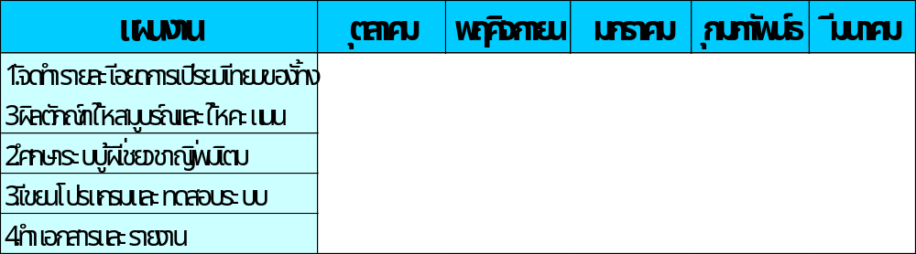
แผนการดำเนินงานในภาคเรียนที่ 2

Slide 9
ลักษณะของโครงงาน
เป็นระบบเปรียบเทียบคุณสมบัติของระบบจัดการฐานข้อมูล User requirement DBMS ที่เหมาะสม
ระบบเปรียบเทียบ และตัดสินใจเลือก DBMS
DBMS
ที่เหมาะสม
User requirement

Slide 10
การออกแบบระบบ
สร้างระบบโดยการใช้ระบบผู้เชี่ยวชาญ เลือกใช้ VP-Expert System
ศึกษาและนำความรู้เกี่ยวกับคุณสมบัติต่างๆของระบบจัดการฐานข้อมูลแต่ละผลิตภัณฑ์มาใช้ในระบบผู้เชี่ยวชาญ เพื่อให้ระบบผู้เชี่ยวชาญสามารถตัดสินใจได้

Slide 11
การออกแบบระบบ
การใช้งานระบบ แบ่งผู้ใช้เป็น 2 กลุ่ม คือ
- ผู้ใช้ที่มีความรู้ทางด้านระบบจัดการฐานข้อมูล ( Knowledged user )
- ผู้ใช้ที่มีความรู้ทางด้านระบบจัดการฐานข้อมูลเบื้องต้น
( Naive User )
จึงสร้างระบบเป็น 2 แบบเพื่อรองรับผู้ใช้ทั้ง 2 กลุ่ม

Slide 12
การออกแบบระบบ
การเลือกผลิตภัณฑ์ ได้จากการคำนวณจากคะแนนที่พวกเราให้กับคุณสมบัติแต่ละข้อของระบบจัดการฐานข้อมูล ร่วมกับค่าความสำคัญของคุณสมบัตินั้น ซึ่งได้จากการสอบถามความต้องการของผู้ใช้

Slide 13
หลักการและทฤษฏีที่ใช้ออกแบบ
การเปรียบเทียบระบบจัดการฐานข้อมูล
ระบบผู้เชี่ยวชาญ

Slide 14
ตัวอย่างการเปรียบเทียบ
ระบบจัดการฐานข้อมูล

Slide 15
Concurrency Control
Oracle | DB2 | SQL Server
Multi version read consistentcy | Lock escalate | Lock escalate

Slide 16
Concurrency Control
Lock escalate
A
Data
B
A
Data
B

Slide 17
Concurrency Control
Multiversion read consistentcy
Data V.n
A
B
Data V.n+1
Data V.n
A
B

Slide 18
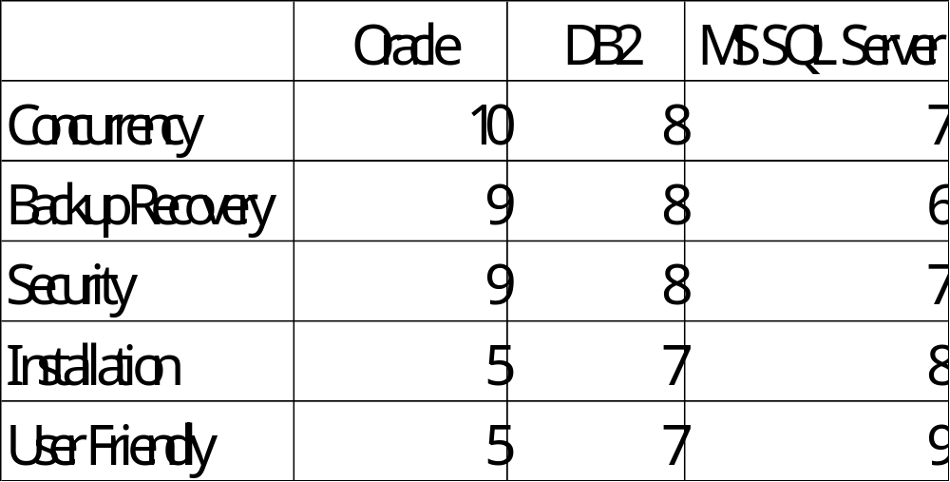
ตัวอย่างการให้คะแนน... (ตารางคะแนน)

Slide 19
Partitioning
Oracle | DB2 | SQL Server
Range List Hash Composite Global index Local index | Hash Local index | Range Local index

Slide 20
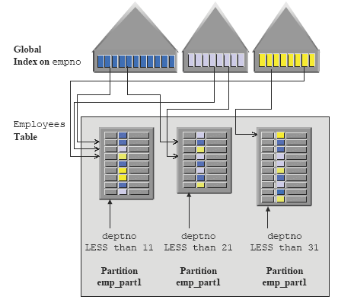
Partitioning
Global & Local index

Slide 21
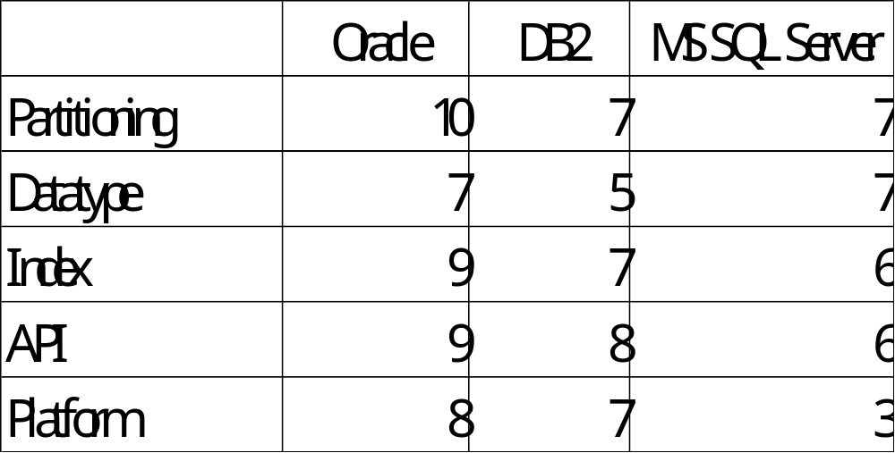
ตัวอย่างการให้คะแนน... (ตารางคะแนน)

Slide 22
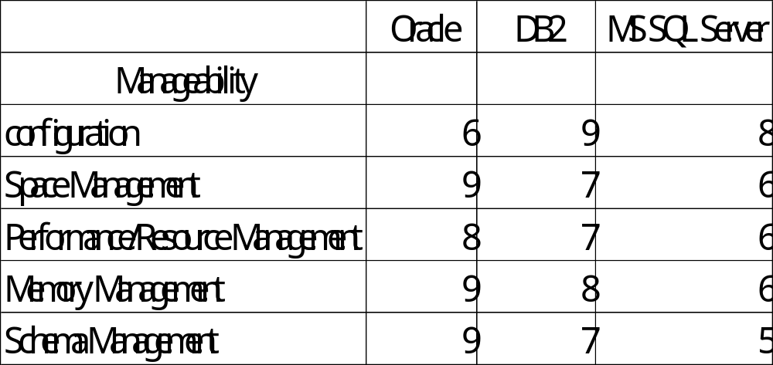
ตัวอย่างการให้คะแนน... (ตารางคะแนน)

Slide 23
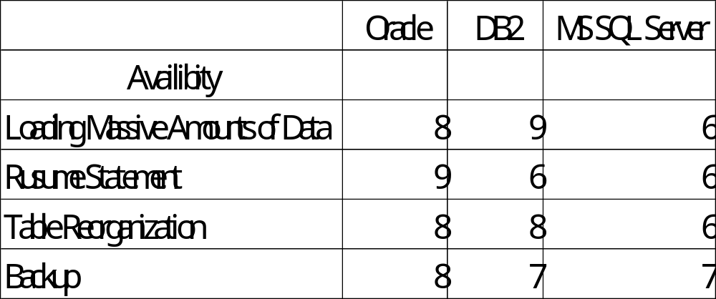
ตัวอย่างการให้คะแนน... (ตารางคะแนน)

Slide 24
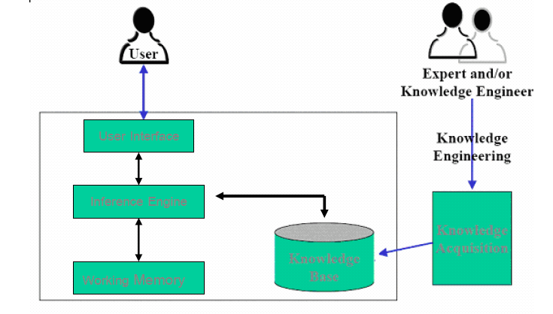
ระบบผู้เชี่ยวชาญ
เป็นโปรแกรมคอมพิวเตอร์โดยใช้ความรู้และขบวนการอนุมานในการแก้ปัญหา มีโครงสร้างดังนี้

Slide 25
ระบบเปรียบเทียบระบบจัดการฐานข้อมูลต้นแบบ
หลักการตัดสินใจเลือกระบบจัดการฐานข้อมูล
ตัวอย่าง Source code ระบบ
ตัวอย่าง User Interface ระบบ

Slide 26
หลักการตัดสินใจเลือกระบบจัดการฐานข้อมูล
นำค่าน้ำหนักของคุณสมบัติใดๆที่ได้จากการถามความต้องการผู้ใช้ เทียบกันโดยการหาผลต่างกับค่าคะแนนที่เราให้กับคุณสมบัตินั้นจากทุกผลิตภัณฑ์
นำผลต่างที่ได้ของคุณสมบัติทั้งหมดของแต่ละผลิตภัณฑ์มารวมกัน ทำให้ได้ค่าคะแนนรวมของแต่ละผลิตภัณฑ์
นำค่าคะแนนรวมของระบบจัดการฐานข้อมูลทั้ง 3 ผลิตภัณฑ์ มาเปรียบเทียบกัน คะแนนรวมของผลิตภัณฑ์ใดมีค่าน้อยที่สุด แสดงว่าผลิตภัณฑ์นั้นมีประสิทธิภาพเหมาะสมกับความต้องการของผู้ใช้งานมากที่สุด

Slide 27
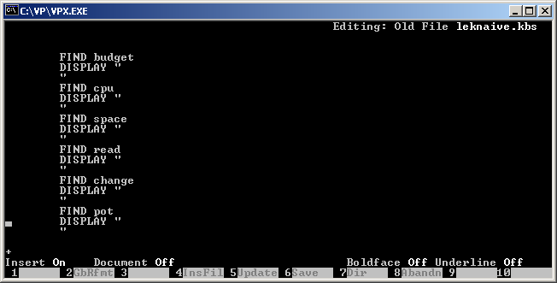
ตัวอย่าง source code ในระบบผู้เชี่ยวชาญ

Slide 28
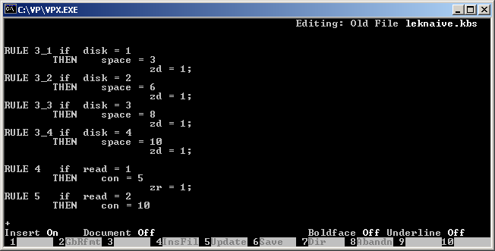
ตัวอย่าง source code ในระบบผู้เชี่ยวชาญ

Slide 29
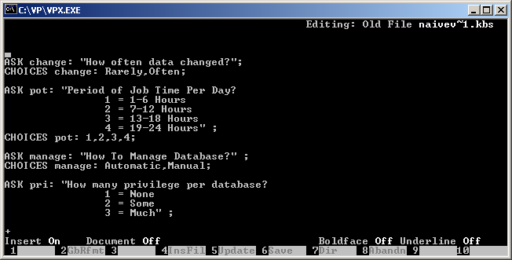
ตัวอย่าง source code ในระบบผู้เชี่ยวชาญ

Slide 30
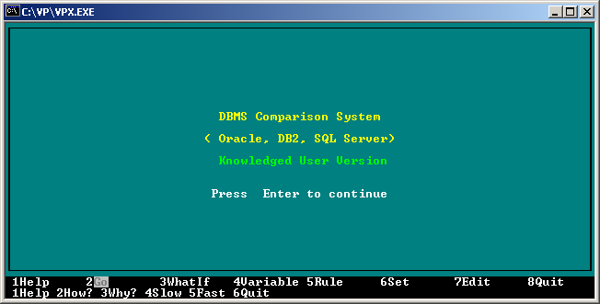
ตัวอย่างต้นแบบระบบเปรียบเทียบระบบจัดการฐานข้อมูล
User interface ของระบบ(Knowledged user version)

Slide 31
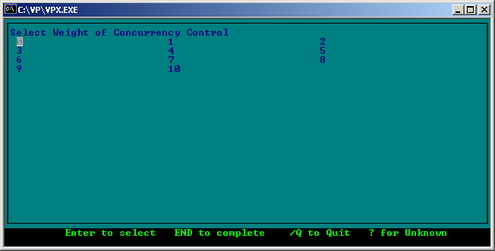
ตัวอย่างต้นแบบระบบเปรียบเทียบระบบจัดการฐานข้อมูล
User interface ของระบบ(คำถาม)

Slide 32

ตัวอย่างต้นแบบระบบเปรียบเทียบระบบจัดการฐานข้อมูล
User interface ของระบบ(Naive user version )

Slide 33
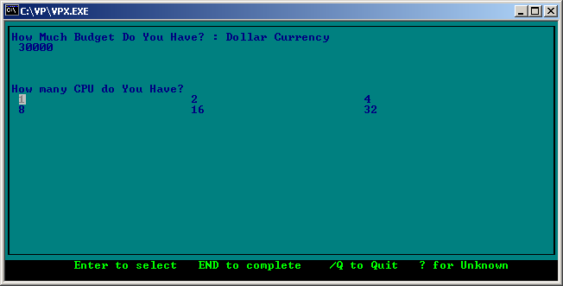
User interface ของระบบ(คำถาม)

Slide 34
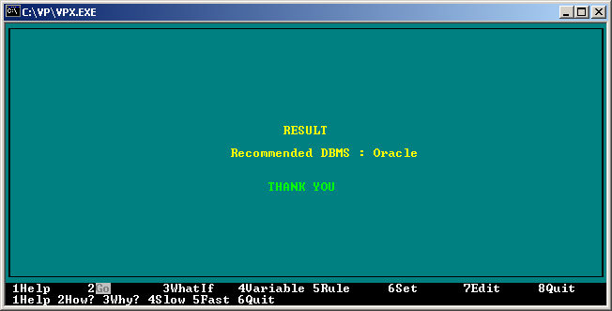
ตัวอย่างต้นแบบระบบเปรียบเทียบระบบจัดการฐานข้อมูล
User interface (ผลลัพธ์)

Slide 35
ขอบคุณค่ะ

